Slide 1
Informationskompetens Data och Elektro
Vt- 2015

Slide 2
Dagens agenda
Faktainsamling – bibliotekets guider
Vetenskaplig kommunikation
Utvärdera informationskällor
Plagiering
Upphovsrätt
EndNote Online
Skapa konto i EndNote Online

Slide 3
Faktainsamling
Formulera din frågeställning
Utvärdera sökning och källor – se Sök- och skrivguiden
Spara och organisera dina källor
Avgränsa ämnet – mindmap
Hitta sökord – svenska/engelska, synonymer
Välj databas/resurs – se bibliotekets ämnesguider
SÖK – använd AND, OR, NOT, trunkering*, ”frassökning”

Slide 4
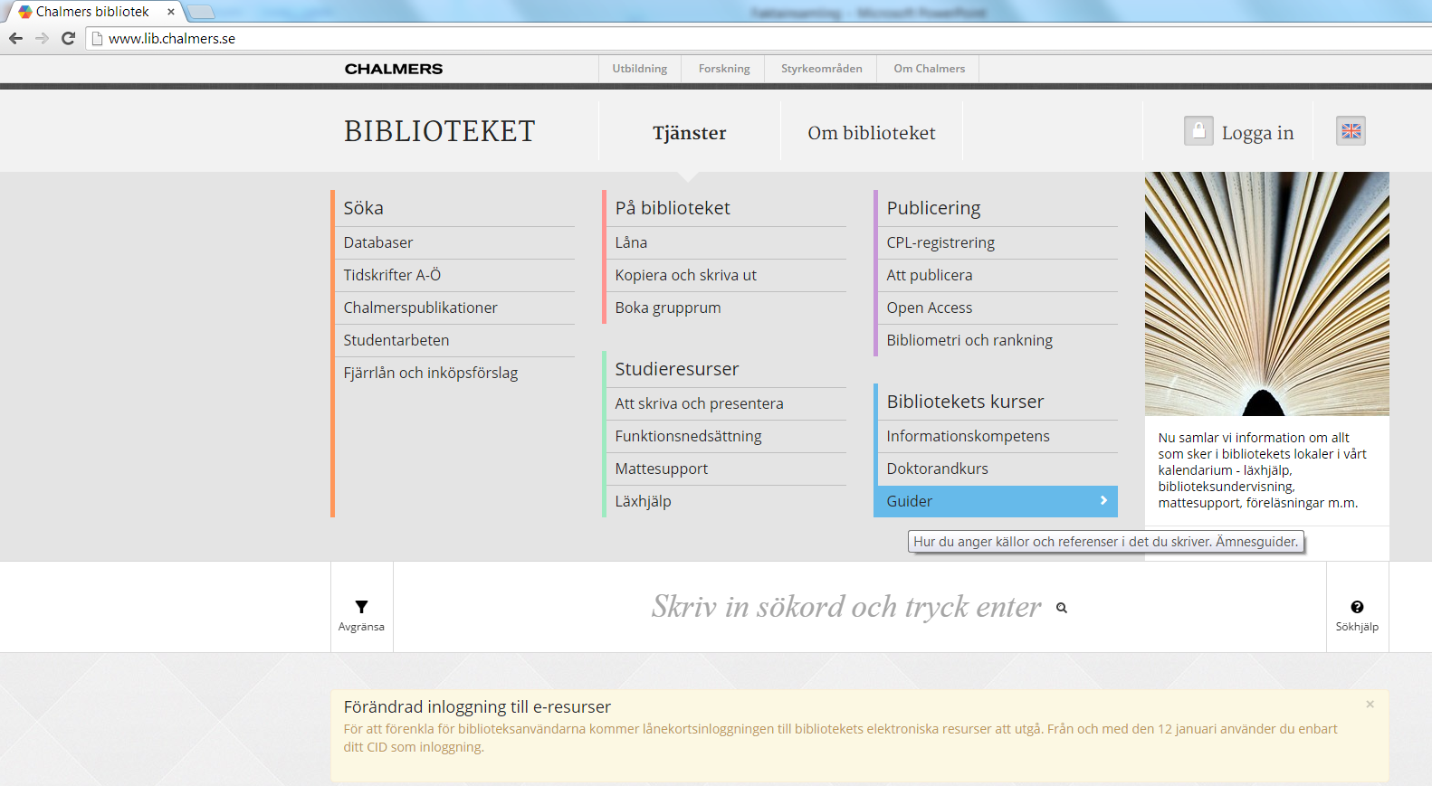
Bibliotekets guider

Slide 5
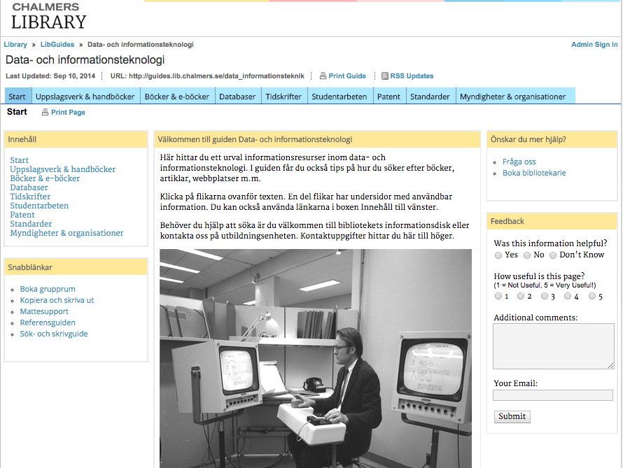
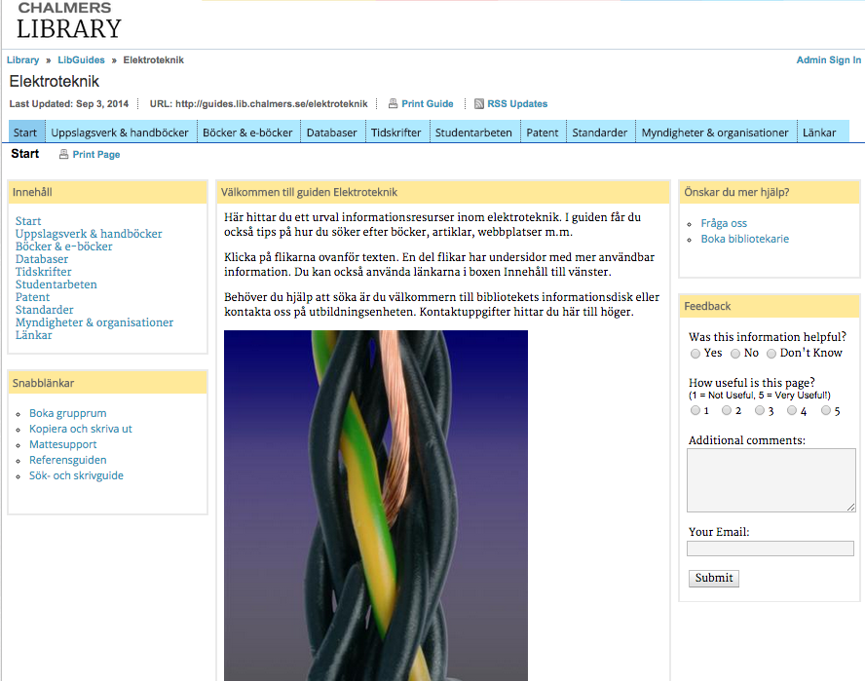
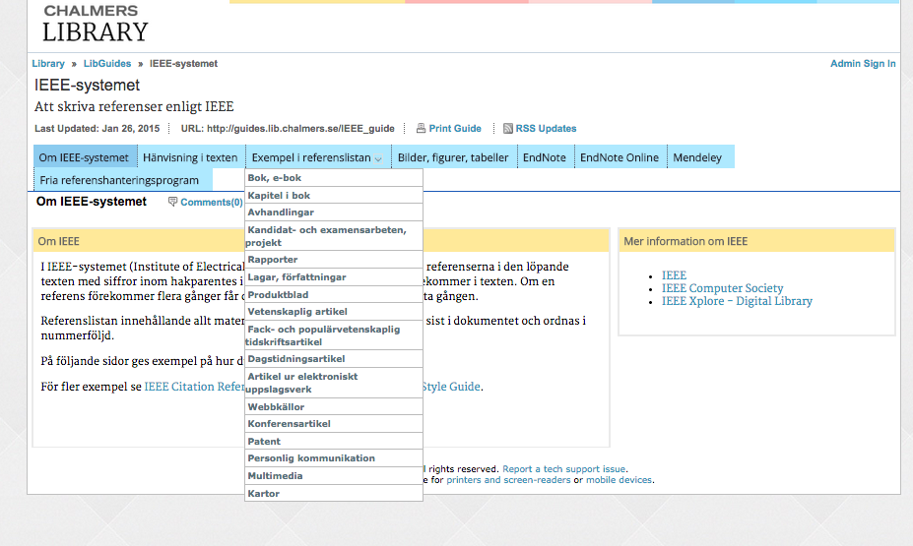
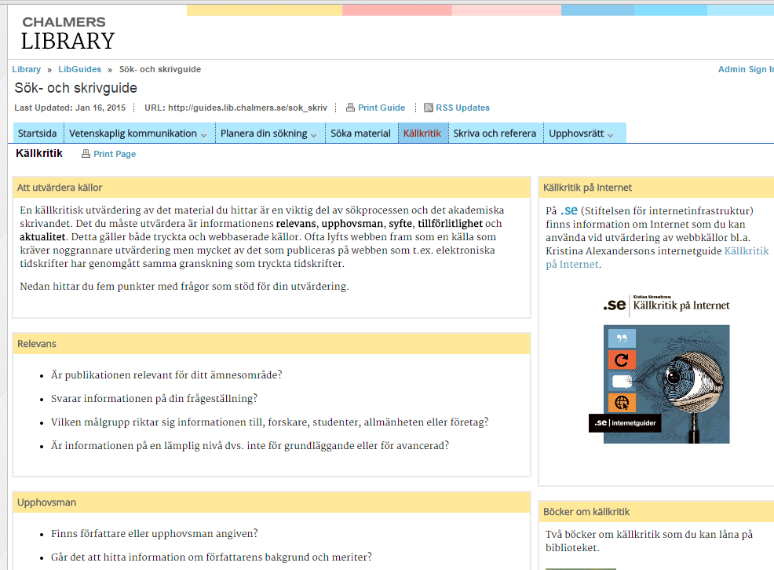
Bibliotekets guider

Slide 6
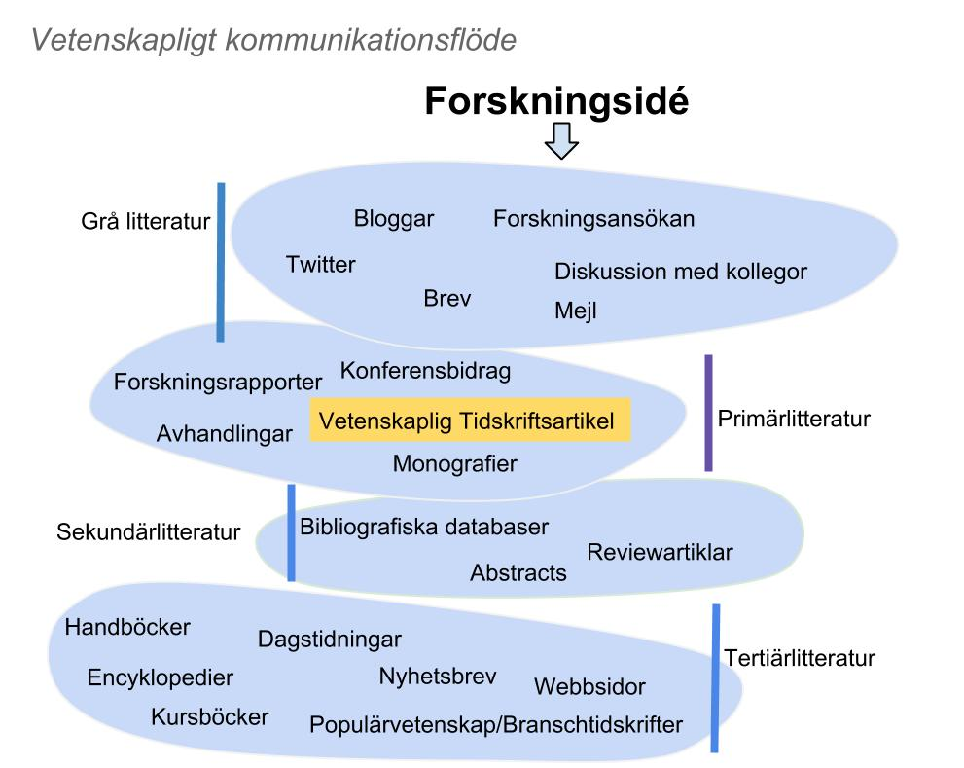

Slide 7
Vetenskaplig artikel
Titel och författare
Abstract
Introduktion
Metod
Resultat
Diskussion/slutsats
Referenslista (fullständig)
Granskad (peer reviewed) före publicering – kontrollera i Ulrichsweb

Slide 8
Utvärdera en källa
Relevans
ditt ämnesområde, svar på din frågeställning, målgrupp, nivå
Upphovsman
finns författare angiven, auktoritet inom ämnet
Aktualitet
publiceringsår, är det relevant för din frågeställning
Syfte
presentera, informera, påverka
Tillförlitlighet
är informationen granskad, finns referenser

Slide 9
Utvärdera en blog och internetkälla

Slide 10
Ange referenser
Förklarar och stödjer argumenten i din text
Visar läsaren att du har tagit del av andras forskning (studerat ämnet)
Ger författaren ett erkännande
Argumenten i texten ska vara dina – du hänvisar till fakta i andras text med dina ord
Akademisk hederlighet på Chalmers – vilka är våra spelregler?
Refero - antiplagieringsguiden

Slide 11
Plagiering
Citera andras texter utan att ange referens
Parafrasera (ändra några få ord) av någon annans text, utan att ange referens
Stjäla andras idéer från exempelvis en internet källa utan att ange referens

Slide 12
Plagiering eller inte?
Plagierar du om du återanvänder hela eller delar av ett arbete du gjort i en annan kurs?
Är det plagiat om du tar en idé ifrån Google, skriver om texten med egna ord utan att ange referens?
Är det plagiat om du översätter från ett annat språk utan att ange en referens till originalet?
Är det plagiat om du använder någon annans metod utan att ange referens?

Slide 13
Upphovsrätt
Skyddar upphovsmannen av ett verk som nått en viss verkshöjd (musik, bilder, presentationer etc.)
Gäller när verket har skapats
Behöver inte registreras ©
Gäller i 70 år efter upphovsmannens död

Slide 14
Upphovsrättens två delar
Lagen har två delar:
Ekonomisk rätt - att ekonomiskt utnyttja verket
Ideell rätt - att bli nämnd som upphovsman
Inskränkningar (gråzoner) - kopieringsavtal, bibliotekens avtal med leverantörer

Slide 15
Bilder i Exjobbet?
Upphovsrättskyddade bilder kan endast användas om du har tillstånd
Gäller: bilder, grafer, tabeller, figurer från kursböcker, encyklopedier, kataloger, websidor etc.

Slide 16
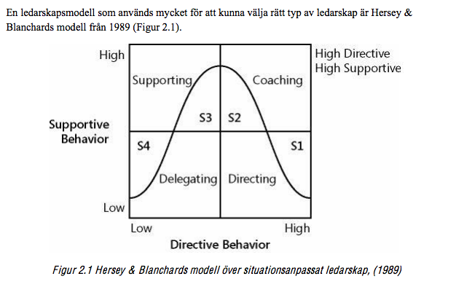
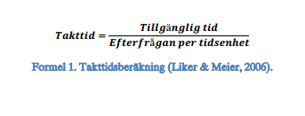

Slide 17
Fråga om lov
Copyright Clearance Center (se sök- och skrivguiden)
Kontakta upphovsrättsinnehavaren (spara korrespondens)
Notes:
Viktigt att tala om att de är studenter samt ändamålet. Förhoppningsvis då gratis.

Slide 18


Creative Commons
FYRA VILLKOR:
by Du måste ange vem som har skapat verket.
nc Verket får endast användas i icke
kommersiella syften.
no Du får inte bearbeta eller omarbeta verket.
sa Du kan bearbeta och bygga vidare på verket. OBS för att sprida en bearbetning måste du göra de under samma licens.
Notes:
Licens som skapare av verk kan använda för att tillgängliggöra upphovsrättskyddade verk.

Slide 19
Licenser

Slide 20
Exempel CC license
ange verkets skapare
får endast användas icke kommersiella syften
får endast spridas under samma licens

Slide 21
Creative Commons företag och myndigheter
Ladda ner mjukvaror
Undantag är ofta varumärken, loggor, bilder, tabeller, figurer etc.

Slide 22
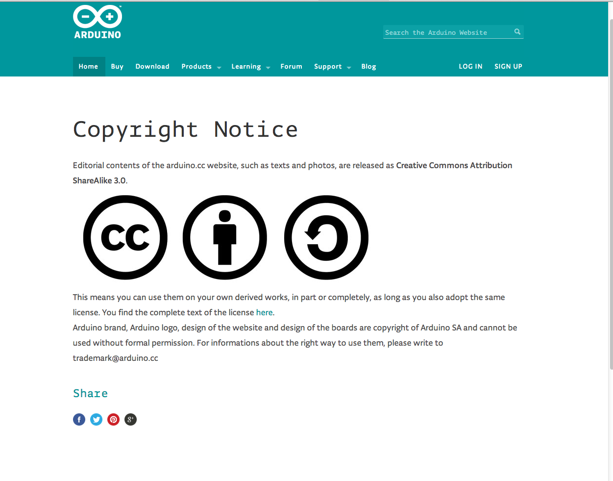
Arduino brand, Arduino logo, design of the website and design of the boards are copyright of Arduino SA and cannot be used without formal permission. For information about the right way to use them, please write to trademark@arduino.cc
Notes:
Det ser ut som om det är ok att …

Slide 23
Svar från Arduino
You can use the image. Please make sure you use the original Arduino board image. Also, please follow the below criteria to avoid Trademark infringement:
Wherever you use the name Arduino it should be followed by the TM sign (i.e TradeMark in superscript next to Arduino, ArduinoTM ) as Arduino Name and Logo are trademark protected.
Title of the thesis should not indicate it is a product of or supported by Arduino.
You can use the Arduino Logo if the thesis is based on Arduino.
You can find community logo at:
http://arduino.cc/en/Trademark/CommunityLogo
Notes:
Ja, en student kan använda en logga från Arduino om de uppföljer diverse krav. Intressant att notera är att:
Så fort namnet Arduino nämns i texten måste TM (TradeMark) stå efter i fetat stil eftersom det inte längre rör sig om upphovsrätt utan ett varumärke.
Studenten kan använda loggan om kandidatarbetet är baserat på Arduino, men samtidigt måste det var tydligt att kandidatarbetet inte är en Arduino produkt
Studenten måste skriva på insidan titelsidan att han/han har fått tillstånd att publicera loggan
Tydlig referens, inkl. länk till loggan i referenslistan

Slide 24
Svar forts.
You will need to acknowledge Arduino licenses in your acknowledgement page.
You can link to Arduino official website page on your reference page.
You have to use images of original Arduino boards only as mentioned above.
To know more about our trademark rules and policies, please click the link below:
http://arduino.cc/en/Trademark/HomePage
Please feel free to ask if you have further queries.
Regards, Amala Jose
Arduino Trademark Team, Arduino SA

Slide 25
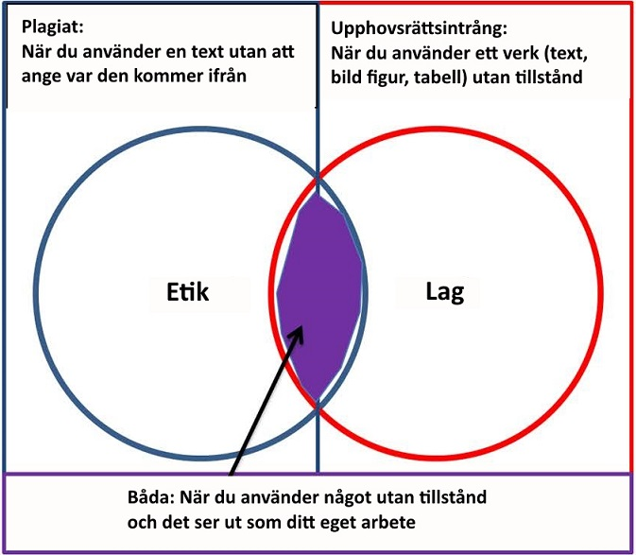
From: http://en.wikipedia.org/wiki/File:Plagiarism_vs_Copyright_Infringement.png (Modified)

Slide 26
Bildtext
Om du har fått tillstånd och fått anvisningar hur bildtexten ska skrivas använd denna
Se guider för bildtext enligt APA / Harvard, IEEE, Vancouver

Slide 27
Fler frågor…
Kontakta oss via: lib.edu@chalmers.se
Fråga vid Informationsdisken

Slide 28
EndNote online
Webbaserade version av EndNote som hjälper att
organisera referenser och pdf-filer
importera referenser från olika databaser
skapa referenslistor
dela referenser med andra
citera dokument i Word (eller Pages)

Slide 29
övningar
Skapa ett Endnote online-konto
Ladda upp 2 relevanta referenser från Web of Science genom att använda Direct Export
Ladda upp 2 relevanta referenser från Scopus genom att använda RIS Format
Skapa manuellt en referens i Endnote online: Använd en relevant webbsida

Slide 30
Skapa en kort referenslista med alla dina 5 referenser genom att använda Bibliography
Dela dina referenser med oss på edu.lib@chalmers.se
Ladda ner plugg-in för CWYW (Cite While You Write) och testa hur den fungerar i ett Word-dokument

